Slide 1
Využití propensity score pro zdravotně ekonomické modelování
Tomáš Mlčoch
03/06/2020

Slide 2
Obsah
1. Úvod a typy nepřímého srovnání
2. Propensity score (typy) vs. MAIC
3. Případová studie regorafenib
4. Závěr

Slide 3
Úvod

Slide 4
Nepřímé srovnání: Indirect treatment comparison (ITC)
ITC vs. head-to-head (direct)
Nepřímé srovnání má smysl pouze tehdy, pokud by hypotetická randomizovaná klinická studie (RCT) zahrnující obě alternativy dávala klinicky smysl
Nepřímé srovnání umožňuje porovnání intervencí bez existujícího RCT a při absenci přímého srovnání → základ moderní HTA/farmakoekonomie
C
A
B
A
B

Slide 5
Typy nepřímého srovnání
Sumární výsledky RCT
Naivní ITC (nikdy nedělat, zkreslené)
Adjustované ITC
Bucherova metoda
Mixed treatment comparison (MTC)
Síťová meta-analýza (network meta-analysis (NMA)) = >2 studie v síti
Individuální pacientská data (IPD) RCT
IPD z jednoho ramena
  Matching adjusted indirect comparison (MAIC)
IPD z obou ramen
  Propensity score matching (nutný „match“ = přibližně přesná shoda pacienta, v určitém rozmezí)
  Propensity score weighting (není nutný „match“, ale pacienti se váží („dělí“ nebo „klonují“) dle svých charakteristik)

Slide 6
Co je nepřímé srovnání?
Přímé srovnání – v randomizované studii, máme ramena standard of care (SoC) a LÉK, testujeme, zda je LÉK významně lepší než SoC
Studie trvá 5 let: do hry ale přišel nový konkurent, byl schválen v průběhu naší studie
HTA agentura vyžaduje srovnání s tímto konkurentem, který převálcoval SoC
Jak to udělat? Nová studie? Dalších 5 let? Co když se to stane znova?
Řešení: srovnáme rameno LÉK z naší studie s aktivním ramenem ze studie konkurenta

Slide 7
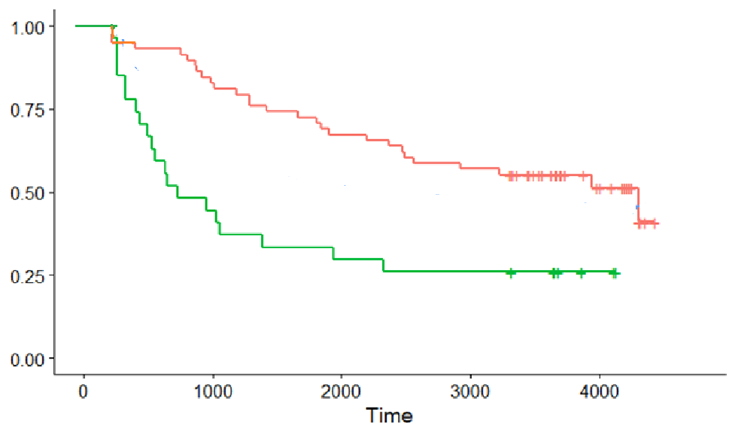
Proč potřebujeme nějaké metody?
Naivní srovnání – jsme lepší
LÉK
Konkurence

Slide 8
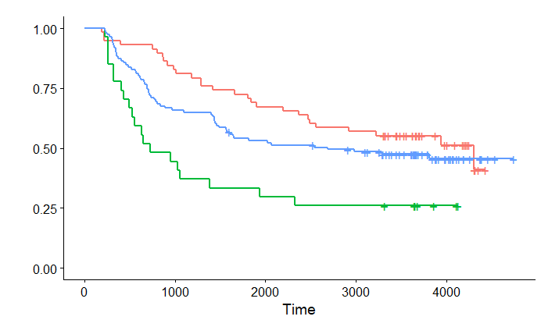
Proč potřebujeme nějaké metody?
Ale – co se nám to pokazilo?
SoC rameno z naší studie
LÉK
Konkurence

Slide 9
Propensity score (PS) a Matching adjusted indirect comparison (MAIC)

Slide 10
Vyrovnávání charakteristik
Zkreslení může být způsobeno
  nerovností v základních charakteristikách
  v neměřitelných faktorech
Máme skupinu LÉK, která má jiné rozložení stádia tumoru než skupina Konkurence
  můžeme se pokusit bias z měřených charakteristik odstranit - srovnáme je
Metodou vážení:
  Najdeme takové váhy, že když uděláme vážené přehledové statistiky skupiny LÉK, budou stejné jako přehledové statistiky Konkurence
  váhy by měly balancovat nerovnosti mezi skupinami v základních charakteristikách
  Váhy pak balancují i odhadované statistiky

Slide 11
Odstraníme vážením bias?
Převážené počáteční charakteristiky mají stejné rozložení (průměr, %)
Převážené finální výsledky by měly být očištěny o vliv rozdílu rozložení vybraných charakteristik
Předpoklady:
  Individual patient-level data (IPD) v naší studii
  Stejná inclusion/exclusion kritéria
  Zastoupení všech kategorií v obou skupinách
  Efekt není ovlivněn nějakými dalšími, neměřenými faktory – to ale nikdy nevíme
    -> nikdy nenahradíme randomizaci! Ale je šance odstranit velkou část bias…

Slide 12
Propensity score vs. MAIC
Propensity score
Použijeme pokud máme IPD data z obou skupin a neexistuje přímé srovnání
Rozložení proměnných v obou populacích stejné, pokud to podmíním na propensity score (PS)
Propensity score odhaduje pravděpodobnost, že s danými charakteristikami je subjekt v cílové populaci
MAIC
Použijeme pokud máme IPD jen z naší skupiny, z druhé máme pouze sumární data (% zastoupení, průměry)
Hledáme váhy pro IPD populaci, „převážíme“ je na sumární (cílové - target) populaci druhého přípravku
Interpretace leží v cílové (target) populaci

Slide 13
Propensity score detailně
Je založené na propensity score, které odhaduje pravděpodobnost, že s danými charakteristikami je subjekt v cílové populaci
Populace má průměrný věk 40 let; Potom PS bude větší pro 39 letého než pro 20 letého pacienta
Po použití PS vah dojde k vybalancování (vyrovnání) přehledových statistik (průměry, %) pro zahrnuté proměnné
Kroky, které je potřeba při propensity score vážení
Výběr cílové populace (A nebo B), proměnné které chceme balancovat (effect modifiers), výpočet PS pomocí logistické regrese,
Spočítat finální váhy, zkontrolovat jak se nám populace „vyvážily“
Spočítat finální vážené odhady účinnosti pro obě skupiny a jejich porovnání

Slide 14
Balancing weights
Všechny vychází z jednoho vypočteného PS, pouze vzorec pro váhy se liší
Různé druhy „vyrovnávacích vah“
  Inverse probability weights (IPW) (též combined weights)
  Target weights (PSTW)
  Target weights jsou analogií k MAIC, ale se známými IPD druhé intervence
  Overlap weights (PSOW): prvně použita ve farmakoekonomii v článku ViH v další kapitole
A které váhy použít?
    Podle toho kde chceme interpretovat, jak se to dá
      IPW – combined population, target – target population, overlap – overlap population
    ESS
    Rozdělení vah
    Smysluplnost finálního výsledku
Spočteme vážené výsledky, porovnáme je mezi sebou

Slide 15
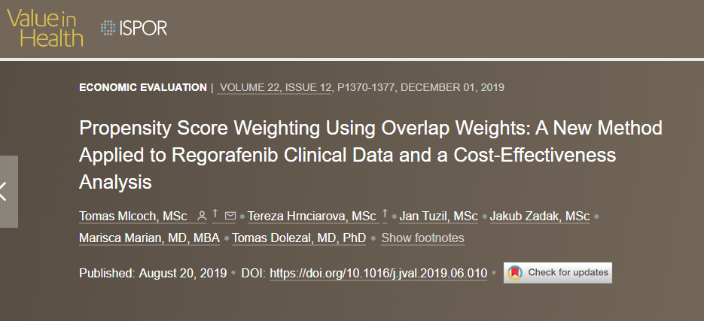
Případová studie překryvných vah (propensity score with overlap weights, PSOW): regorafenib
https://www.valueinhealthjournal.com/article/S1098-3015(19)32265-X/fulltext

Slide 16
Úvod
Stivarga – účinnost prokázána v klinické studii (RCT), nicméně v ČR funguje registr
RCT nebyla provedena v ČR, v registru je navíc jiná populace
Chceme zjistit „effectiveness“, tedy situaci dle RWE – ale v registru chybí komparátor (placebo rameno)
Myšlenka: porovnáme Stivargu z registru s placebem z RCT Stivargy a zjistíme, jak se nám „effectivness“ liší od „efficacy“ → relativně výrazně odlišné charakteristiky ☹
Proto byla poprvé ve farmakoekonomii použita metoda překryvných vah (PSOW: prop score with overlap weights)

Slide 17
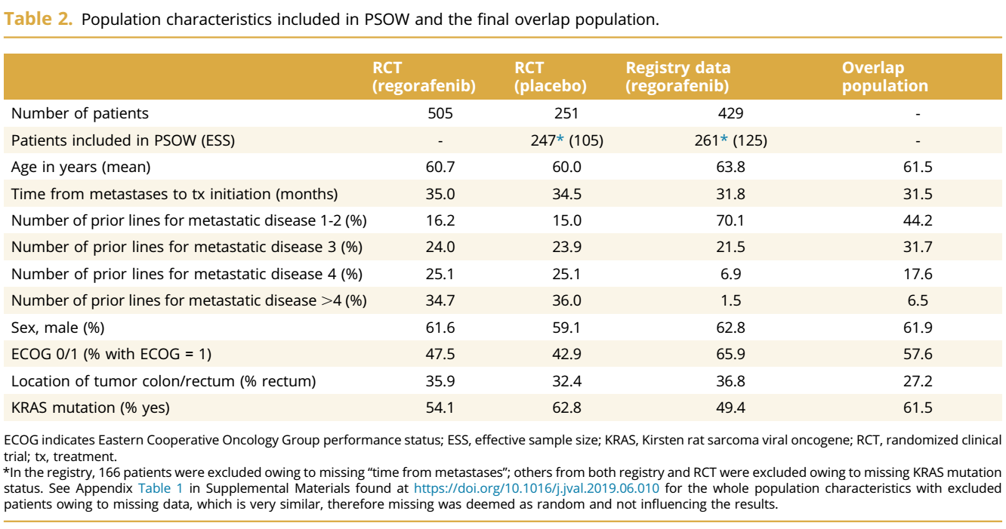
Porovnání charakteristik pacientů
V registru jsou pacienti s
výrazně menším počtem předchozích linií léčby,
rozličným rozložením KRAS mutace a s vyšším ECOG (prognostický faktor)
https://www.valueinhealthjournal.com/article/S1098-3015(19)32265-X/fulltext

Slide 18
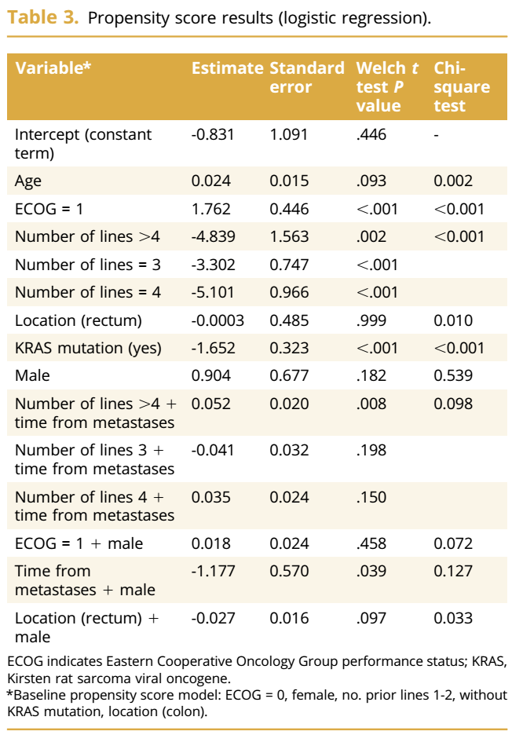
Příklad balancing weights
Byla provedena logistická regrese pro vyvážení charakteristik
Balancujeme věk, ECOG, počet předchozích linií léčby, lokalizaci tumoru, KRAS mutaci, pohlaví a čas od metastáz, v modelu jsou interakce času do metastáz a pohlaví, ECOGu a pohlaví, času do metastáz a počet předchozích linií, lokalizace tumoru a pohlaví
Vybrán jako nejlepší model z PS modelů a 1. řádem interakcí
  Nepřevládal vliv ECOG
  Není vliv dvojnásobného počtu pacientů v registru oproti studii
https://www.valueinhealthjournal.com/article/S1098-3015(19)32265-X/fulltext

Slide 19
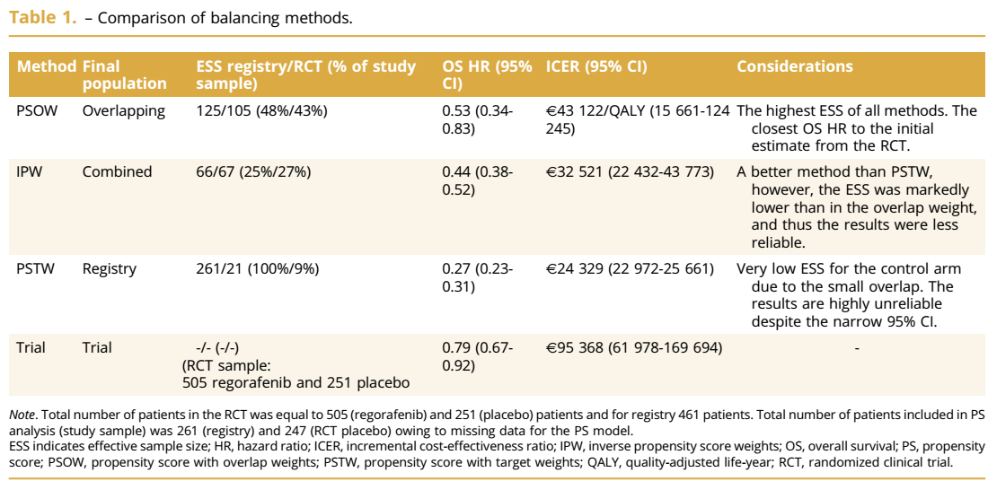
Jaký vybrat typ vah? A podle čeho?
Effective sample size (ESS), zastoupení jednotlivých vah, intepretace
PSOW má zdaleka nejvyšší ESS, HR OS je nejblíže RCT

Slide 20
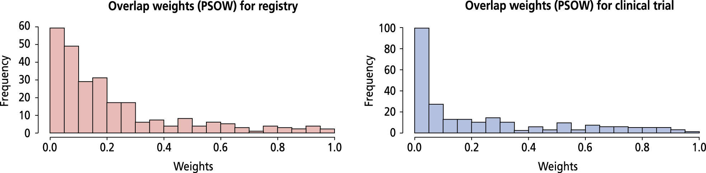
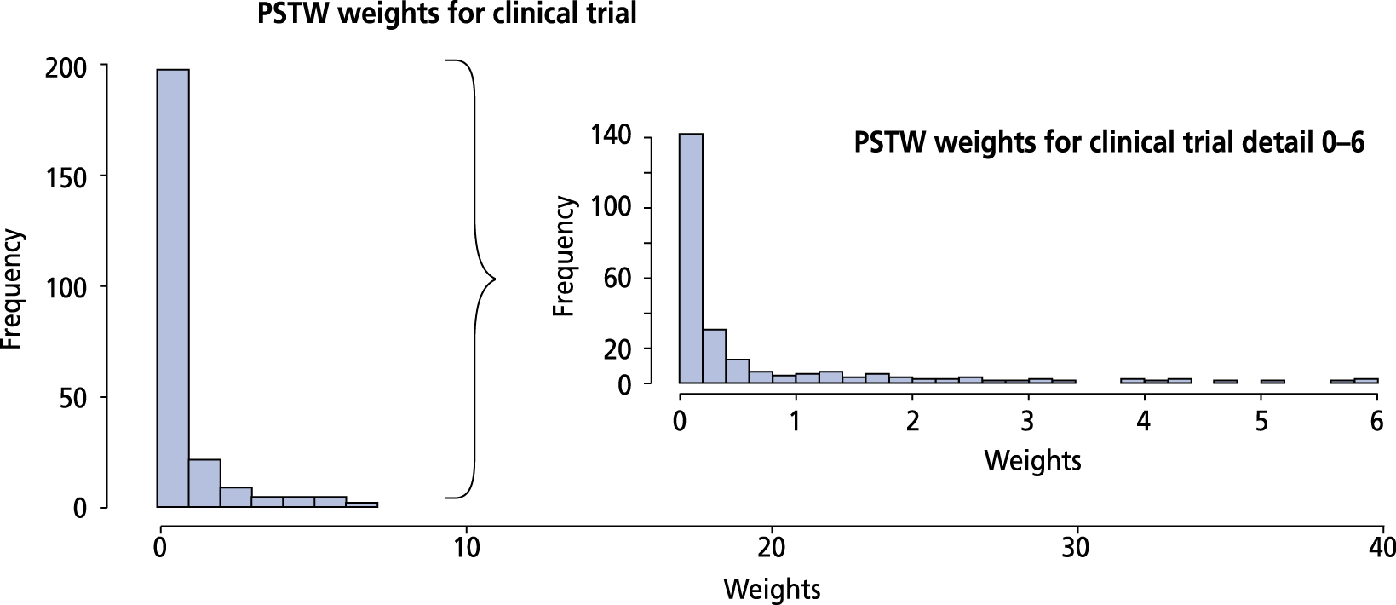
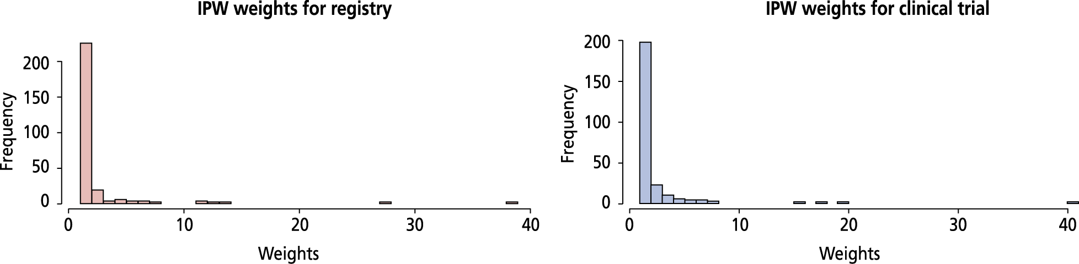
Jaký vybrat typ vah? A podle čeho? II
Analýza jednotlivých vah
PSOW má nejrovnoměrněji rozložené váhy (výhody PSOW = váhy mezi 0 a 1)
IPW Lepší než PSTW, ale oproti PSOW výrazně zaostávají…

Slide 21
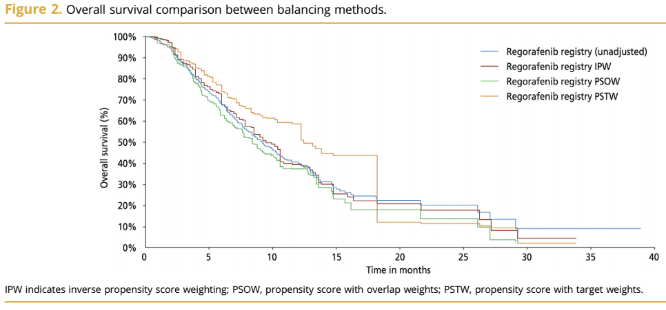
Porovnání křivek přežití
PSOW podává „nejkonzervativnější“ výsledky
PSTW je hodně „schodovitá“ → to je dáno charakterem vah a malým ESS

Slide 22
Závěr

Slide 23
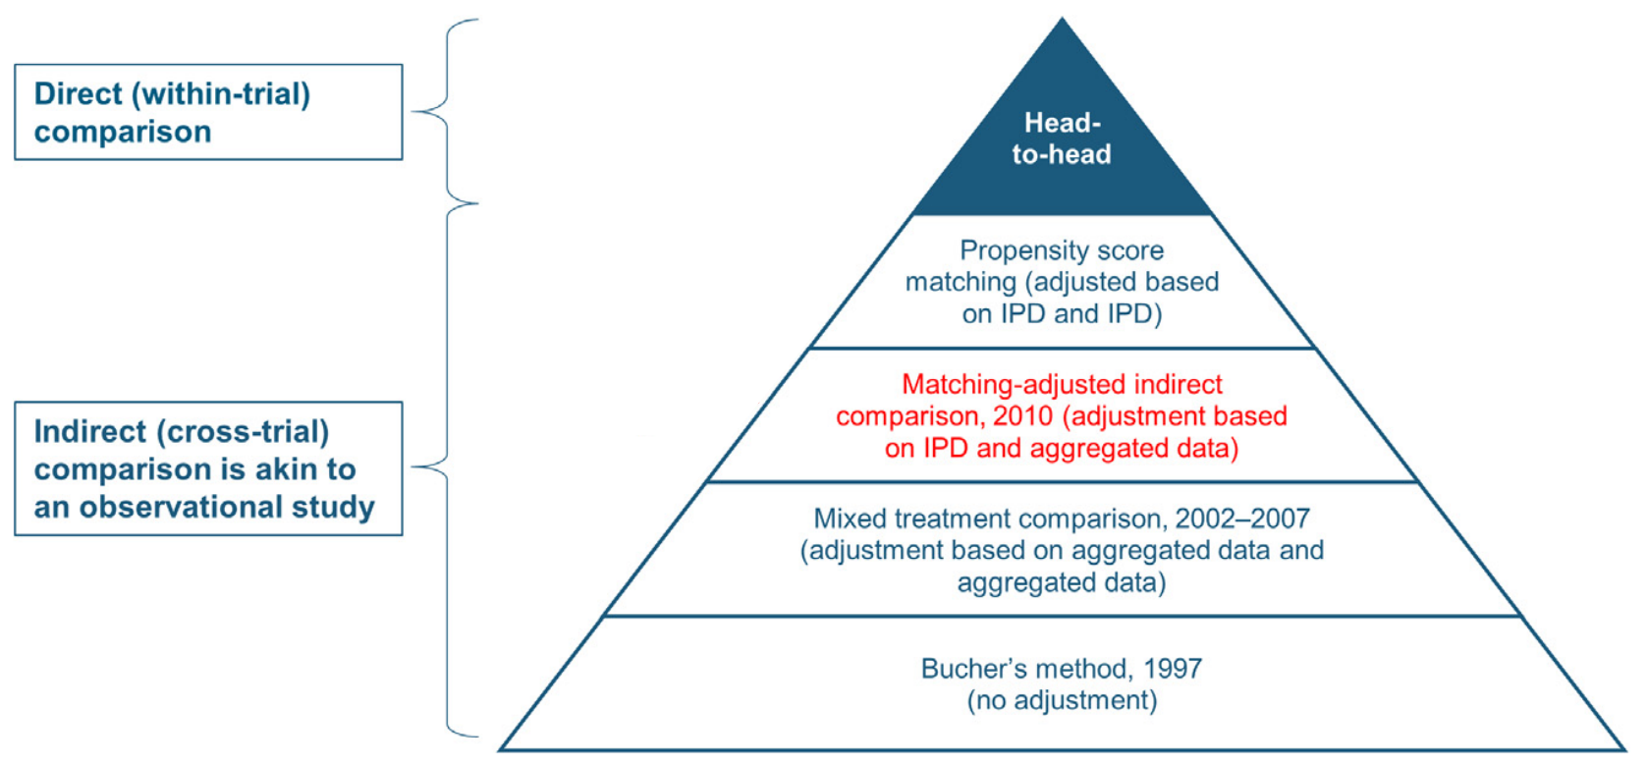
Závěr
Metody vyvažování (propensity score, MAIC) umožňují nepřímé srovnání významně vyšší kvality a vědeckého průkazu než „jednodušší“ nepřímá srovnání (Bucher, MTC)
Tyto metody berou v potaz individuální pacientská data a pomocí robustních statistických metod očišťují vliv jednotlivých pacientských charakteristik
PSOW může umožnit nepřímé srovnání i v případech relativně malého překryvu populací
Proto jsou tyto metody v hierarchii „výše“ než jednodušší metody nepřímého srovnání
Existuje několik typů PS vah:
PSTW, PSOW, IPW

Slide 24
Institut pro zdravotní ekonomiku
a technology assessment o.p.s.
Václavská 316/12, Praha 2
info@iheta.org

